Slide 1
2358 Издаване на удостоверения за регистрация на лицата, осъществяващи дейности по предоставяне и ремонт на помощни средства, приспособления, съоръжения и медицински изделия за хората с увреждания
Изготвил: Стоян Тинчев, ИС, група 2, 3MI0700193

Slide 2
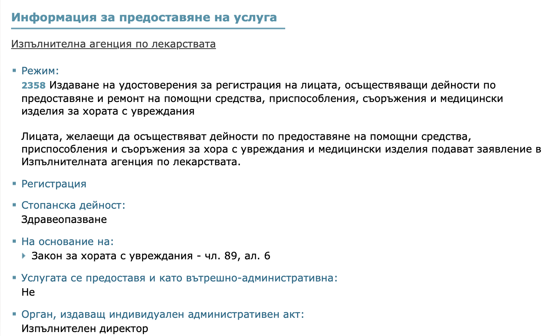

Slide 3
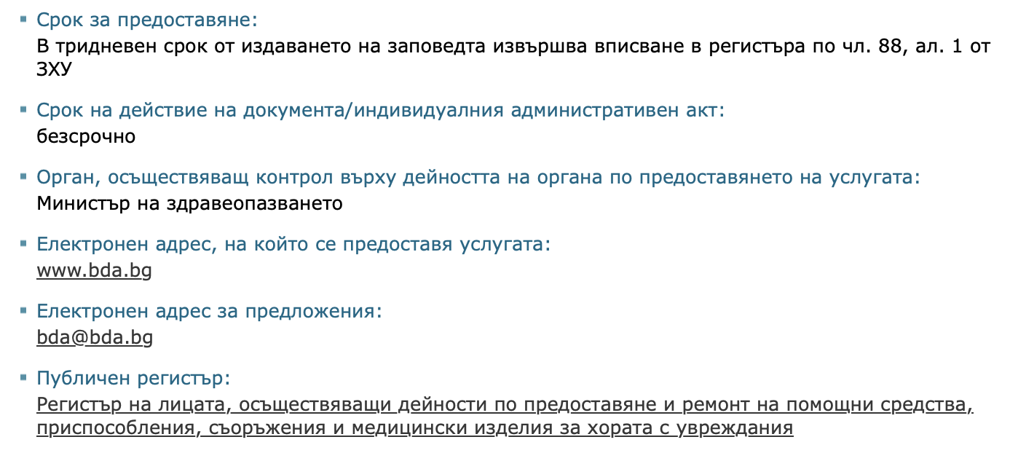

Slide 4
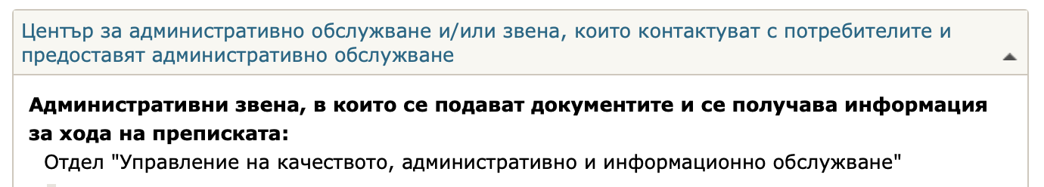
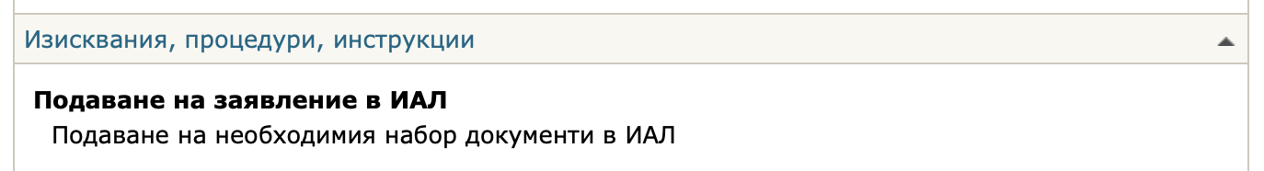

Slide 5
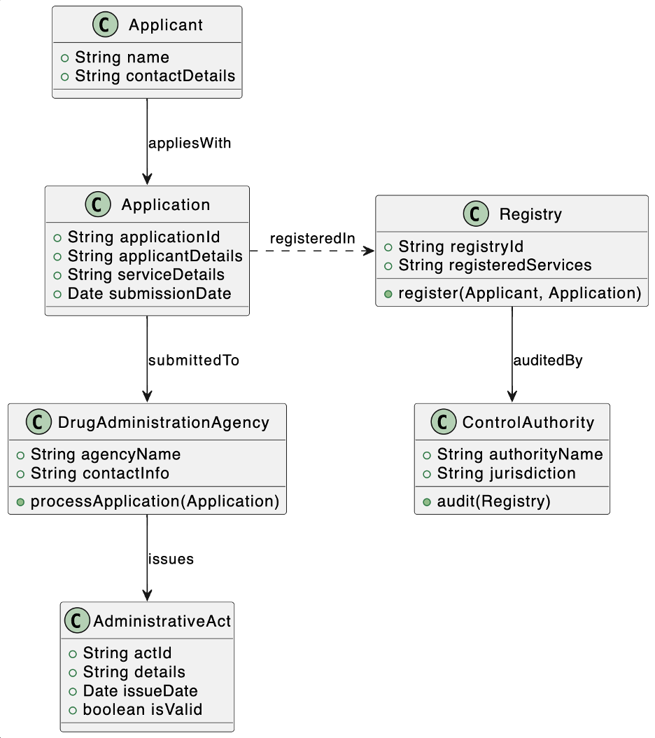
UML диаграма на класовете
Notes:
Клас: Заявител (Applicant)
Описание: Представлява лицето, което иска да се регистрира за предоставяне на услуги, свързани с помощни средства и медицински изделия за хора с увреждания. Атрибути:
● name: Името на заявителя.
● contactDetails: Контактните детайли на заявителя, като телефонен номер и електронна поща.
Клас: Заявление (Application)
Описание: Съдържа всички необходими детайли за заявлението, което заявителят подава към Изпълнителната агенция по лекарствата. Атрибути:
● applicationId: Уникален идентификатор на заявлението.
● applicantDetails: Детайли, свързани с заявителя.
● serviceDetails: Информация за услугите, които заявителят желае да предоставя.
● submissionDate: Дата на подаване на заявлението.
Клас: Изпълнителна агенция по лекарствата (Drug Administration Agency)
Описание: Органът, който обработва подадените заявления и издава удостоверения за регистрация. Атрибути:
● agencyName: Наименованието на агенцията.
● contactInfo: Контактна информация за агенцията. Методи:
● processApplication(Application): Метод за обработка на подадените заявления.
Клас: Регистър (Registry)
Описание: База данни, в която се записват всички регистрирани лица и тяхната предоставена услуга. Атрибути:
● registryId: Уникален идентификатор на регистъра.
● registeredServices: Списък на регистрираните услуги. Методи:
● register(Applicant, Application): Метод за регистриране на заявител в регистъра.
Клас: Индивидуален административен акт (Administrative Act)
Описание: Документът, издаден от Изпълнителната агенция по лекарствата, който удостоверява регистрацията на заявителя. Атрибути:
● actId: Уникален идентификатор на акта.
● details: Подробности за акта.
● issueDate: Дата на издаване.
● isValid: Булева стойност, указваща валидността на акта.
Клас: Орган за контрол (Control Authority)
Описание: Орган, отговорен за надзора на дейността на Изпълнителната агенция по лекарствата и за съответствието със законодателството. Атрибути:
● authorityName: Името на контролния орган.
● jurisdiction: Правомощия и отговорности на контролния орган. Методи:
● audit(Registry): Метод за извършване на одит върху регистъра и регистрираните лица.
Взаимоотношения между класовете:
● Заявител подава Заявление (appliesWith): Това взаимоотношение показва, че всеки заявител подава заявление за регистрация.
● Заявление се подава към Изпълнителна агенция по лекарствата (submittedTo): Всяко заявление се обработва от агенцията, която проверява информацията и решава дали да издаде административен акт.
● Изпълнителна агенция по лекарствата издава Индивидуален административен акт (issues): След одобрение на заявлението, агенцията издава акт, който удостоверява регистрацията.
● Заявление се регистрира в Регистър (registeredIn): След като административният акт е издаден, информацията от заявлението се вписва в регистъра.
● Регистър се одитира от Орган за контрол (auditedBy): Контролният орган проверява регистъра за съответствие със законовите и регулаторните изисквания.

Slide 6
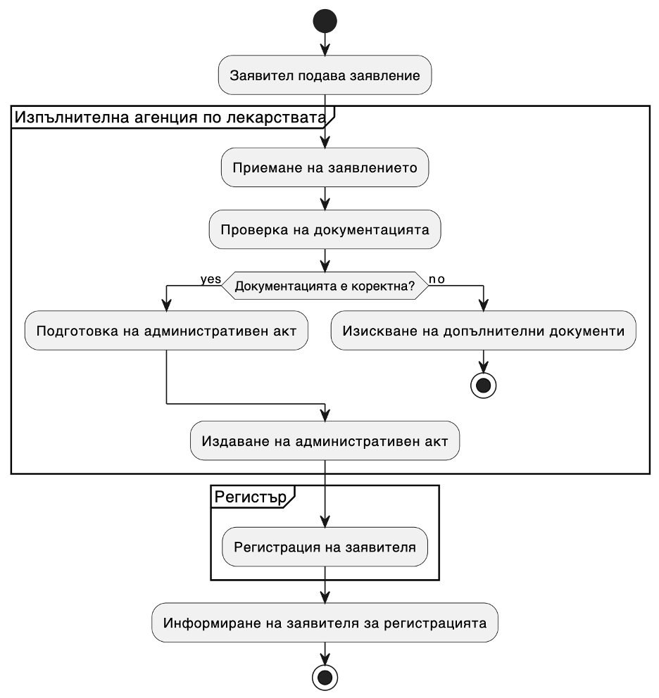
UML диаграма на действията
Notes:
Начало на процеса:
● Заявител подава заявление: Това е първата стъпка в процеса, където заявител инициира заявката за регистрация.
Изпълнителна агенция по лекарствата:
● Приемане на заявлението: След като заявлението е подадено, то се приема от агенцията за последваща обработка.
● Проверка на документацията: Агенцията преглежда предоставените документи за пълнота и точност.
● Условие: Ако документацията е коректна, процесът продължава към следващата стъпка.
● Условие: Ако документацията е некоректна, заявителят се изисква да предостави допълнителни документи и процесът спира.
● Подготовка на административен акт: При положителна проверка, агенцията подготвя необходимите документи за издаване на административен акт.
● Издаване на административен акт: След подготовката на акта, агенцията официално го издава.
Регистър:
● Регистрация на заявителя: След като административният акт е издаден, заявителят се регистрира в съответния регистър.
Край на процеса:
● Информиране на заявителя за регистрацията: На последния етап, заявителят получава информация за успешната регистрация. Това завършва процеса на регистрация.

Slide 7
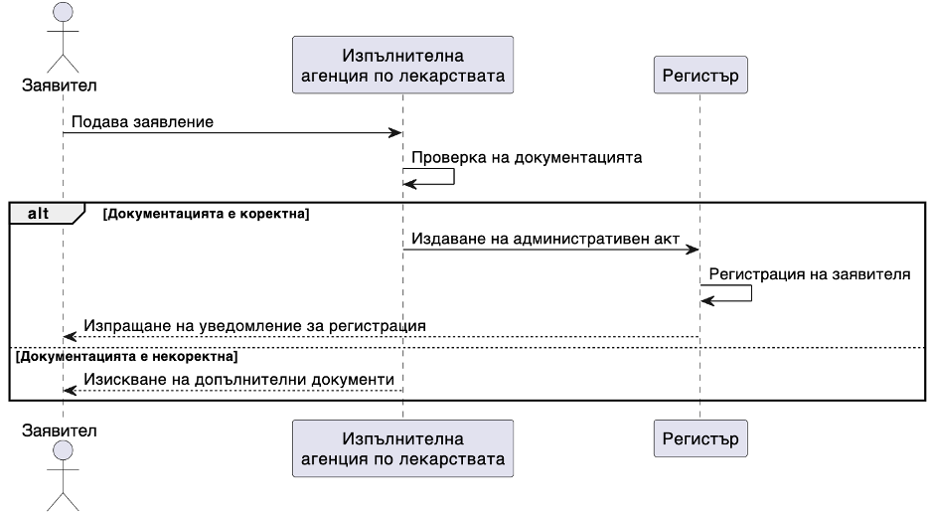
UML диаграма на взаимодействията
Notes:
Участници:
● Заявител: Лицето, което инициира процеса, като подава заявление за регистрация.
● Изпълнителна агенция по лекарствата (Агенция): Орган, който приема заявлението и извършва необходимите проверки и процедури за регистрация.
● Регистър: Система или база данни, която записва регистрацията на заявителя.
Взаимодействия и действия:
Подаване на заявление:
● Заявителят подава заявление към Агенцията.
Проверка на документацията:
● Агенцията получава заявлението и проверява приложените документи за пълнота и точност.
Издаване на административен акт (в случай на коректна документация):
● Ако документацията е коректна, Агенцията процедира с издаването на административен акт.
● Агенцията изпраща информация към Регистъра за регистрация на заявителя.
● Регистърът регистрира заявителя и подготвя уведомление.
● Регистърът изпраща уведомление за регистрацията обратно към заявителя.
Изискване на допълнителни документи (в случай на некоректна документация):
● Ако документацията е некоректна, Агенцията уведомява заявителя, че са необходими допълнителни документи.
● Процесът спира, докато не се получат необходимите допълнителни документи.
Алтернативни потоци:
● В случай на некоректна документация, заявителят има възможност да коригира и допълни заявлението си. Ако това не се случи в определен срок, процесът може да бъде прекратен.
Завършване на процеса:
● Процесът завършва с уведомление към заявителя за регистрация или със заявка за допълнителни документи.
Диаграмата на взаимодействията и придружаващата документация предоставят цялостна картина на процеса от началото до края, като подчертават ключовите точки на комуникация и взаимодействие между заявителите и агенцията, отговорна за регистрацията.

Slide 8
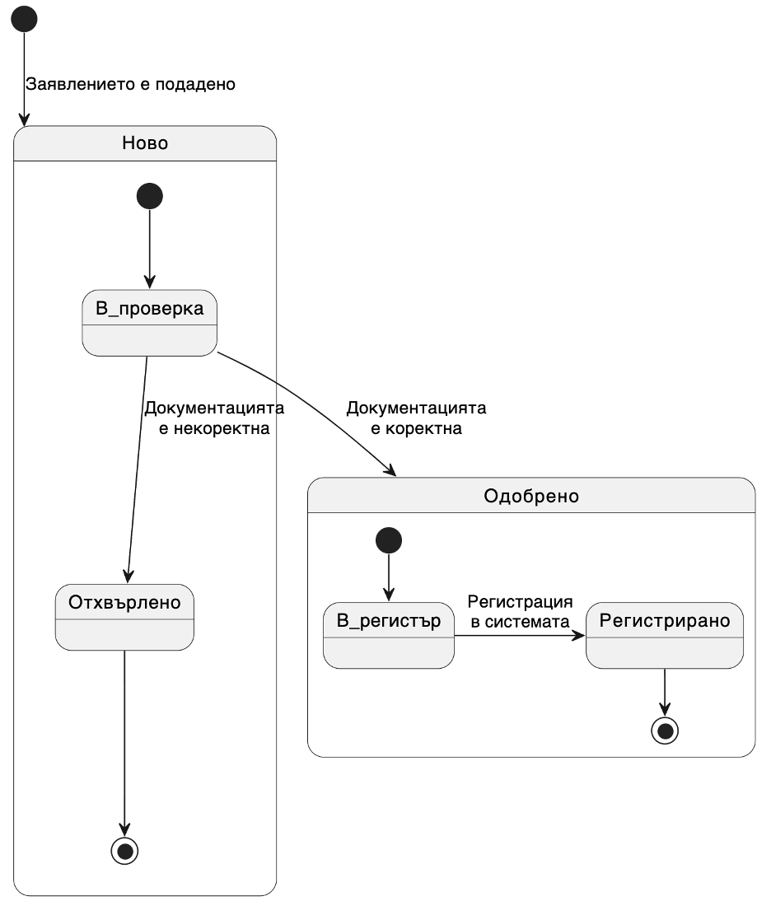
UML диаграма на състоянията
Notes:
Състояния и преходи:
Начално състояние ([*]):
● Точката, от която започва процесът на заявлението.
Състояние "Ново":
● Описание: Заявлението е подадено и чака обработка.
● Преходи:
● Към "В_проверка": Автоматичен преход към процеса на проверка след подаване на заявлението.
Състояние "В_проверка":
● Описание: В този етап заявлението се преглежда за точност и пълнота на документацията.
● Преходи:
● Към "Отхвърлено": Ако документацията е некоректна, заявлението се отхвърля.
● Към "Одобрено": Ако документацията е коректна, заявлението се одобрява.
Състояние "Отхвърлено":
● Описание: Състояние, в което заявлението е отхвърлено поради недостатъчна или некоректна документация.
● Преходи:
● Към начално състояние ([*]): Процесът завършва и заявлението се счита за неуспешно.
Състояние "Одобрено":
● Описание: Заявлението е одобрено и готово за регистрация в системата.
● Преходи:
● Към "В_регистър": Следващата стъпка е вписването на заявлението в регистъра.
Състояние "В_регистър":
● Описание: Процедура по вписване на одобреното заявление в регистъра.
● Преходи:
● Към "Регистрирано": Успешното регистриране в системата.
Състояние "Регистрирано":
● Описание: Заявлението е успешно регистрирано в системата.
● Преходи:
● Към начално състояние ([*]): Процесът по регистрация е завършен, и заявлението е успешно обработено.
Обобщение:
● Диаграмата на състоянията представя жизнения цикъл на заявлението за регистрация, започващо от подаването му, преминаващо през процеса на проверка и завършващо с регистрация или отхвърляне.
● Преходите между състоянията са задвижвани от резултатите от проверката на документацията.
● Всяко състояние има ясно определен изход, който води до следващата стъпка в процеса или до края на процеса.
Тази документация е полезна при анализа и разработването на софтуерни системи, тъй като осигурява ясна рамка за разбиране на всички възможни сценарии, които могат да възникнат през жизнения цикъл на заявлението. Тя позволява на разработчиците да предвидят и програмират подходящи реакции на системата за всеки възможен изход от процеса на проверка на заявленията.
Заключение:
● Диаграмата на състоянията представлява важен инструмент за моделиране на поведението на системата по отношение на заявленията за регистрация.
● Описаните състояния и преходи между тях дават възможност за планиране на системни отговори, обработка на грешки и подобряване на потребителския опит, като същевременно се поддържа последователност и точност в обработката на данни.
Това дава възможност за създаването на надеждни и ефективни процеси в рамките на системата за регистрация, като същевременно се улеснява поддръжката и разширяемостта на системата.

Slide 9
Благодаря за вниманието!

